Slide 1
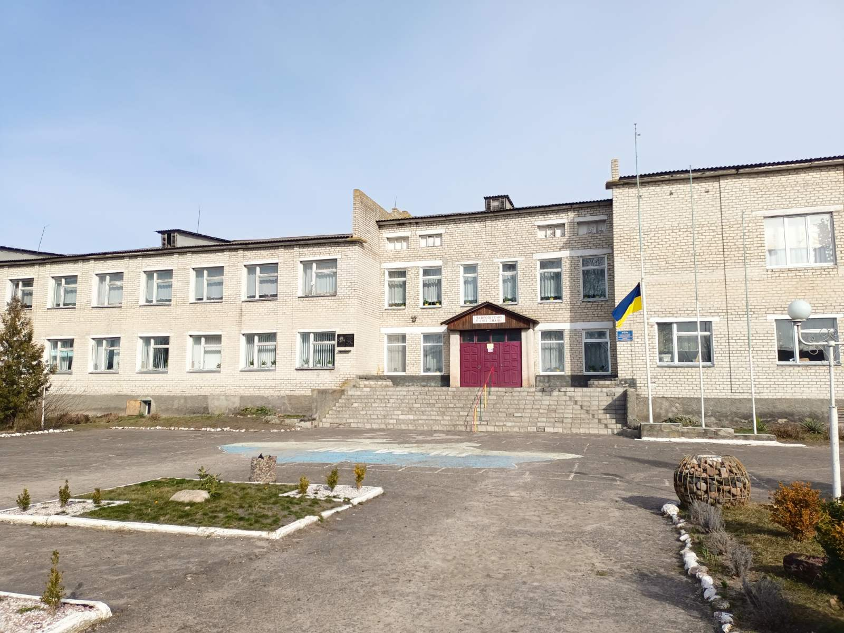
Заклад загальної середньої освіти «Великоглушанський ліцей»

Slide 2
Портфоліо вчителя української мови та літератури
Яцик
Любові
Миколаївни
Життєве кредо:
Моє життя, як аркуш й олівець, Щось вписую, а щось стираю, Так хочеться, щоб весь цей папірець Був списаний спочатку і до краю

Slide 3
Яцик Любов Миколаївна
Освіта: вища
Стаж: 30 років
ВНЗ: Луцький державний педагогічний інститут ім. Лесі Українки, 1993
Посада: вчитель
української мови та літератури
Категорія: вища
Звання: старший вчитель

Slide 4
Мій педагогічний шлях
Період роботи 1993 -1994 рр.
Місце роботи ЗОШ І-ІІІ ст. села Бірки
Любешівського району
Волинської області
Посада вчитель української мови та літератури
Період роботи 1994 -2007 рр.
Місце роботи ЗОШ І-ІІ ст. села Погулянка
Любешівського району
Волинської області
Посада вчитель української мови та літератури, світової літератури та російської мови
Період роботи 2007р.
Місце роботи ЗОШ І-ІІІ ст. села Велика Глуша
Любешівського району
Волинської області
Посада вчитель української мови та літератури

Slide 5
Пропрацювавши не один рік,
виробила для себе правила,
від яких намагаюся не відступати:
- сприймай кожного здобувача освіти як особистість;
- не допускай найстрашнішої вчительської хвороби - байдужості до дітей;
- не завчай підготовлений урок, а завжди імпровізуй, адже вчитель – це актор і режисер;
- намагайся бути потрібною людям;
- бійся не конфліктів з дітьми, а неоголошеної війни, бо таку війну ще жоден учитель не вигравав;
- уникай педагогічного старіння.

Slide 6
Мої прагнення
Підвищувати свій професійний рівень і не зупинятися на досягнутому.
Впроваджувати в освітній процес інноваційні методики навчання.
Вивчати сучасні методики викладання української мови та літератури.
Створити комфортні умови навчання.
Цінувати критичне мислення здобувачів освіти.
Стимулювати дітей до вільних висловлювань.
Сприяти вихованню любові до мистецтва слова, загальної ерудиції ліцеїстів.

Slide 7
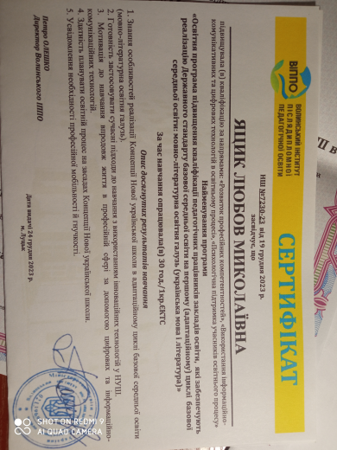
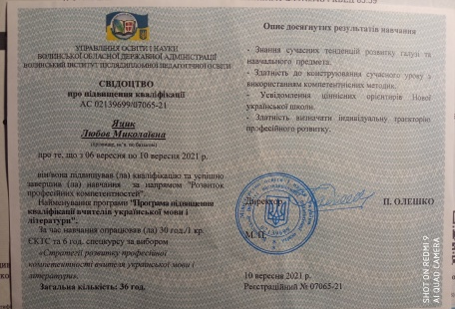
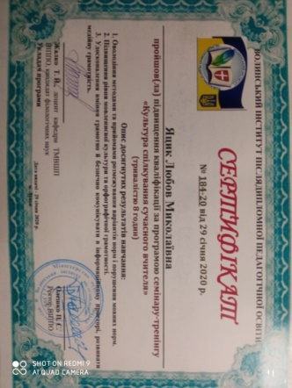
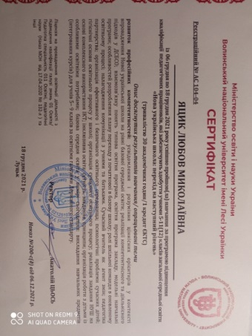
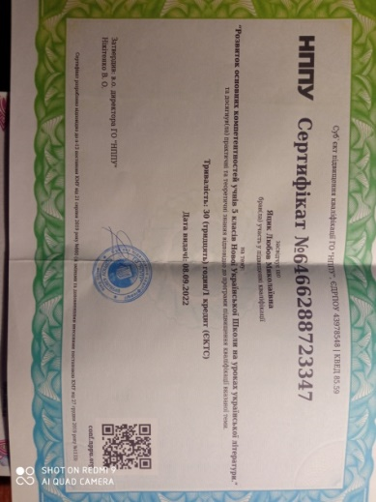
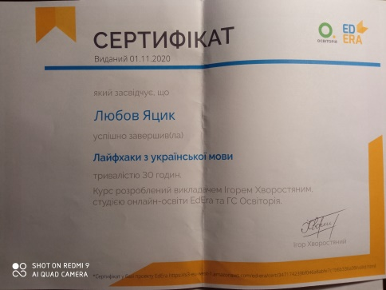
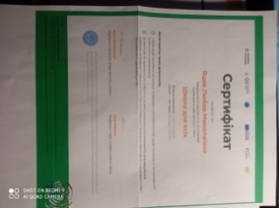
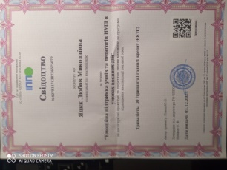
Курси підвищення кваліфікації

Slide 8
Педагогічне кредо
Будьте самі шукачами, дослідниками.
Якщо не буде вогника у вас,
вам ніколи не запалити його в інших

Slide 9
Методична проблема
Формування ключових компетентностей здобувачів освіти на уроках Української мови та літератури

Slide 10
ОРІЄНТИРОМ для мене є ПРОФЕСІЙНИЙ СТАНДАРТ
затверджений наказом Міністерства економіки України 23.12.2020 № 2726
Модель сучасного вчителя української мови та літератури передбачає готовність до застосування нових освітянських ідей, здатність навчатися протягом життя, бути у постійному творчому пошуку.
Сучасному вчителеві необхідні нестандартність мислення, вміння адаптуватися до швидких змін життя, здатність творчо підходити до організації навчально-виховного процесу та досягати високих результатів праці, а це можливо лише за умови досягнення високого рівня професійної підготовки
В основу процесу розвитку професійної компетентності вчителя української мови та літератури покладено ідею розвитку особистості фахівця, яка має необхідні знання з філології, педагогіки, психології, методики, належний рівень професіоналізму, високі моральні якості, уміє діяти адекватно у відповідних ситуаціях, успішно застосовувати знання практично та брати на себе відповідальність за певну діяльність.

Slide 11
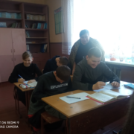
Ключові компетентності здобувача освіти - це запорука його успішного входження в систему соціальних, економічних, політичних та культурних відносин

Slide 12
15 компетентностей вчителя на уроках української мови та літератури
1. Мовно-комунікативна
Під мовно-комунікативною компетенцією розумію сукупність знань про спілкування, умінь і навичок, потрібних для розуміння чужих та побудови власних програм мовленнєвої поведінки.
Використовую на уроках вправи: «Мікрофон», «Продовж речення», «Побажай однокласнику удачі», «Кошик добра», «Асоціативний кущ». З цією ж метою застосовую і рольові ігри «Зустріч», «Я редактор», лінгвістичні ігри «Хто швидше»

Slide 13
15 компетентностей вчителя на уроках української мови та літератури
2.Предметно-методична
Методична компетентність учителя-словесника включає знання з питань методики навчання української мови, освоєння класичних та новітніх науково-методичних концепцій, опанування сучасних технологій навчання, саме тому:
Моделюю зміст навчання відповідно до обов'язкових результатів навчання здобувачів освіти.
Добираю і використовую сучасні та ефективні методики і технології навчання, виховання і розвитку здобувачів освіти.
Розвиваю в ліцеїстів критичне мислення.
Здійснюю оцінювання та моніторинг результатів навчання дітей на засадах компетентнісного підходу.
Використовую інноваційні методи («спіймай помилку», «так чи ні», «мозковий штурм», «займи позицію», «продовж речення», «впізнай героя за портретом, реплікою», «відкинь зайве»).
Форми навчання також застосовую нетрадиційні: урок-дискусія, екскурсії, віртуальні подорожі, літературні вікторини, уроки-ігри.

Slide 14
15 компетентностей вчителя на уроках української мови та літератури
3. Інформаційно- цифрова
Володіння прийомами самостійного здобуття нових знань, розвиваю шляхом створення учнями презентацій, буктрейлерів, літературно-музичних композицій, ментальних карт. Використання цифрових технологій в освітньому процесі.
На різних етапах уроку використовую такі методи та організаційні форми: усний журнал, огляд-конкурс малюнків та інших творчих робіт, виконаних за враженнями від спілкування з літературою, музикою, живописом, віртуальна подорож, інтерв’ю з письменниками, літературно-музичний етюд.
Для мене запорука успіху уроку – це збереження індивідуальності кожної дитини, а роль учителя – навчити її творчо та креативно мислити.

Slide 15
15 компетентностей вчителя на уроках української мови та літератури
4. Психологічна
Знання вчителя мають бути звернені, з одного боку, до предмета, який він викладає, а з іншого – до здобувачів освіти, психологію яких мусить добре знати. Саме тому використовую стратегії роботи з ліцеїстами, які сприяють розвитку їхньої позитивної самооцінки.
Для формування психологічної компетентності використовую психологічні методи, такі як активне слухання, підтримка і розвиток адекватного сприйняття. Таке спілкування та взаємодія можуть сприяти розвитку психологічної компетентності.

Slide 16
15 компетентностей вчителя на уроках української мови та літератури
5. Емоційно–етична
Хочу звернути увагу, що з найвищим виявом емоційно-етичної компетентності ми зустрічаємося саме в літературі, де слово переливається всіма барвами, набуває здатності виражати естетичну функцію, виступати в такій дії, до якої його може спонукати лише справжній майстер слова.
Важливим засобом естетичного виховання є фольклор, уривки з художніх творів.
Пізнавальне відео «Чемне привітання»
Емоційне сприйняття уроку
Психологічна вправа «Подаруй настрій»

Slide 17
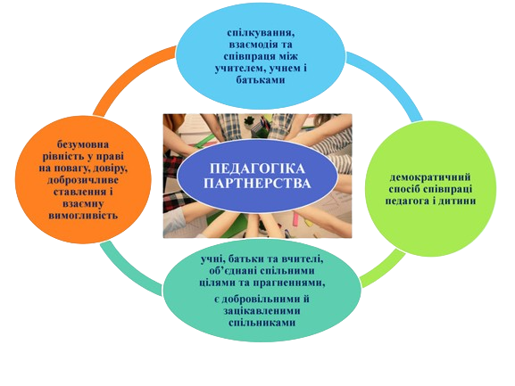
15 компетентностей вчителя на уроках української мови та літератури
Компетентність педагогічного партнерства формую шляхом використання методів колективного навчання:
робота в парах;
малих групах, а також різні види аналізу епічного твору.
На уроці допомагаю здобувачам освіти, спрямовую їх до прийняття рішення та виконання завдань. Забезпечую в освітньому середовищу сприятливі умови для кожного ліцеїста, з огляду на його індивідуальні потреби, можливості, здібності та інтереси.
«Пам’ятка»
Доброзичливість, привітність, повага.
Говорити по одному, не перебивати.
Учитись слухати й чути.
6. Педагогічне партнерство

Slide 18
15 компетентностей вчителя на уроках української мови та літератури
7. Здоров’язбережувальна
У своїй діяльності організовую: безпечне освітнє середовище, використовую здоров’язбережувальні технології під час освітнього процесу.
Як вчитель-предметник і класний керівник, здійснюю профілактично - просвітницьку роботу зі здобувачами освіти щодо безпеки життєдіяльності, санітарії та гігієни. Формую у ліцеїстів культуру здорового та безпечного життя.
Серед уроку використовую хвилинки відпочинку. Надаю перевагу музичним фізкультхвилинкам. Також обираю хвилинки релаксації. Дітям подобається вправа «Малюнок на спині». Внаслідок проведення цих вправ формується здоров’язбережувальна компетентність.
«Фраза по колу»
«Гімнастика для очей»

Slide 19
15 компетентностей вчителя на уроках української мови та літератури
8. Проєктувальна
Для формування проєктувальної компетентності здобувачів освіти застосовую спільні проєкти, партнерські завдання та рольові ігри для зміцнення комунікативних навичок.
У своїй практиці широко використовую активні методи навчання: самостійні роботи, творчі завдання, дослідження, пошуки, ігрові вправи, бесіди, дискусії, методи проектів, спостереження.
Метод спостереження використовую, коли матеріал, що вивчається, є специфічним для української мови або складним («Лексикологія» 6 клас).
Мотивуюче відео «Експрес-урок»
з’ясуємо…
засвоїмо…
навчимося…
розвиватимемо…
Методичний прийом «ставлення до ситуації»

Slide 20
15 компетентностей вчителя на уроках української мови та літератури
9. Прогностична
Прогностичну компетентність формую шляхом визначення напрямку своєї роботи, її конкретні цілі і завдання на кожному етапі навчально-виховної роботи, передбачаю кінцевий результат навчальної діяльності.
Пропоную дітям текстові матеріали різних жанрів, які включають прогнози, передбачення або спроби розгадати наслідки подій. Здобувачі освіти висловлюють свої варіанти розвитку сюжету, прогнозують події та передбачають наслідки дій персонажів, вчаться аналізувати мовні засоби та контекст для передбачення подальшого розвитку подій.

Slide 21
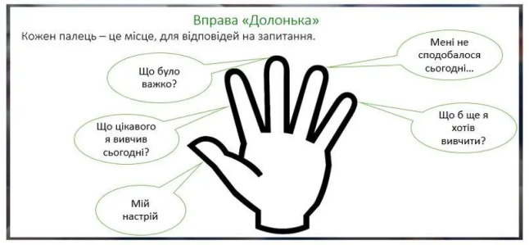
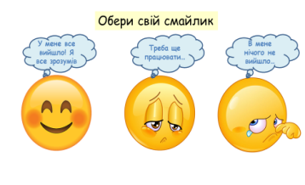
15 компетентностей вчителя на уроках української мови та літератури
10. Організаційна
Організовую різні види і форми навчальної та пізнавальної діяльності здобувачів освіти. На початку уроку використовую кольоровий настрій, смайлик. Такі прийоми допоможуть вчителю правильно почати урок, налаштувати дітей на продуктивну роботу, створити сприятливий психологічний клімат на уроці.
Застосовую на уроках цілепокладання (я хочу дізнатися.., мені потрібно повторити... тощо).
На уроках української мови використовую хмару слів, вправи з ключем, «Перевір себе сам», словникові диктанти з QR-кодами і шкалою оцінювання, сенкан, різноманітні мовознавчі ігри «Морський бій», «Хто перший», «Мовознавче лото».

Slide 22
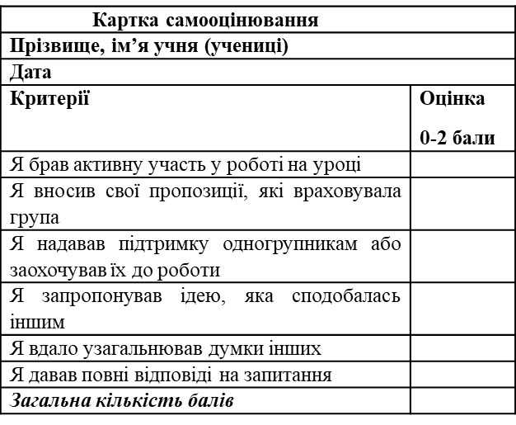
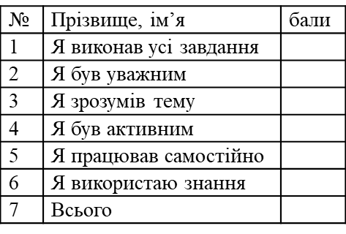
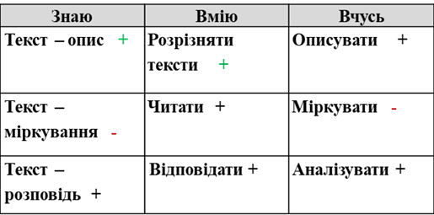
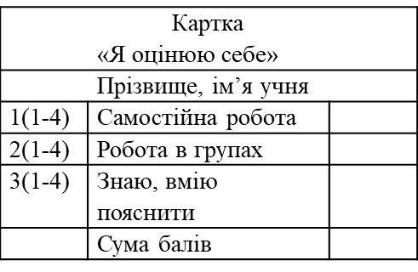
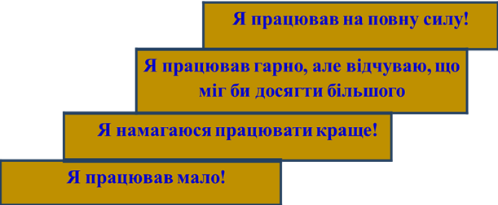
15 компетентностей вчителя на уроках української мови та літератури
11. Оцінювально-аналітична
Оцінюю результати навчання здобувачів освіти
аналізую їх результати навчання
використовую карти самооцінювання та взаємооцінювання результатів навчання ліцеїстів.

Slide 23
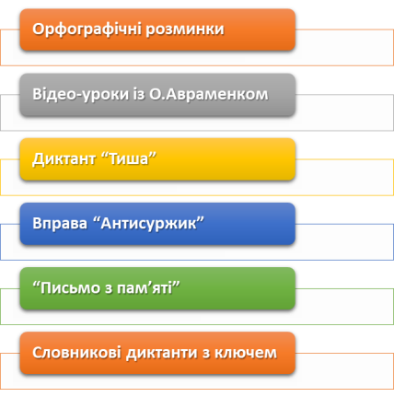
15 компетентностей вчителя на уроках української мови та літератури
12. Інноваційна
У своїй роботі використовую та застосовую на уроках наукові методи пізнання в освітньому процесі. Використовую інновації, методи та прийоми, випробовую різні підходи, щоб покращувати роботу проблеми у педагогічній діяльності.

Slide 24
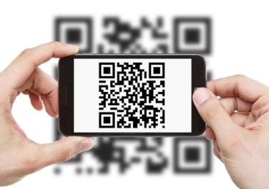
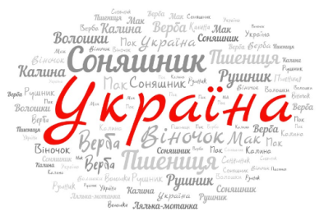

Slide 25
15 компетентностей вчителя на уроках української мови та літератури
13. Здатність до навчання впродовж життя
Ця компетентність у моїй діяльності визначає умови та ресурси професійного розвитку впродовж життя, а це протягом 30 років моєї педагогічної діяльності.
Формую її на засадах партнерства та підтримки. Систематично підвищую свій професійний рівень: беру участь у вебінарах, онлайн-навчаннях, семінарах.

Slide 26
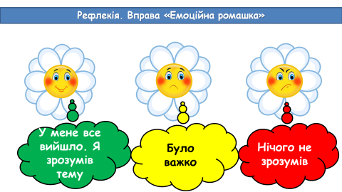
15 компетентностей вчителя на уроках української мови та літератури
14. Рефлексивна
Здійснюю та оцінюю моніторинг власної педагогічної діяльності.
Визначаю індивідуальні професійні потреби.

Slide 27
15 компетентностей вчителя на уроках української мови та літератури
15. ІНКЛЮЗИВНА
Формую інклюзивну компетентність шляхом створення в освітньому середовищі сприятливих умови для кожного учня, з огляду на його індивідуальні потреби, можливості, здібності та інтереси.
Стараюсь, щоб завжди було комфортне освітнє середовище для усіх здобувачів освіти, використовую рівневі завдання на уроках, індивідуальний підхід.

Slide 28
НА УРОКАХ ВИКОРИСТОВУЮ:
Метод несе в собі реалізацію підвищення самооцінки учнів.

Slide 29
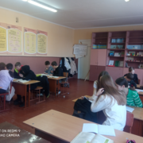
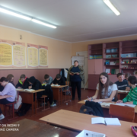
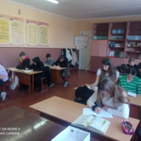
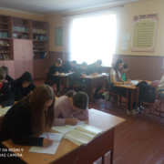
Нестандартні заняття
Урок-бесіда
Урок-конференція
Урок-імпровізація
Урок-експеримент
Урок-екскурсія
Урок-засідання
Урок-змагання
Урок-дискусія
Урок-подорож
Урок-марафон
Урок-дослідження
Урок-гра

Slide 30
Формування ключових компетентностей учнів при вивченні
Української мови та літератури
підвищує інтерес до предмету, розкриває потенціальні можливості здобувачів освіти, уміння самостійно, усвідомлено розв’язувати життєві проблеми, забезпечує творчий аспект освіченості.
Готуючись до уроків, прагну зробити процес навчання багатоаспектним: виробити у здобувачів освіти уміння грамотно писати і висловлюватись, емоційно розповідати, доречно підібрати слово у певній ситуації, передати своє ставлення до зображуваного.
За таких умов реалізується кінцева мета вивчення мови і літератури у шкільному курсі освіти, а з іншого боку – ліцеїсти пізнають життя і всі його глибини, вчаться не розгублюватися у його круговерті.

Slide 31
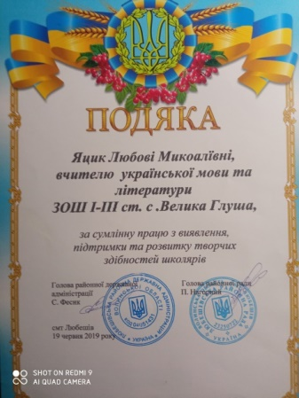
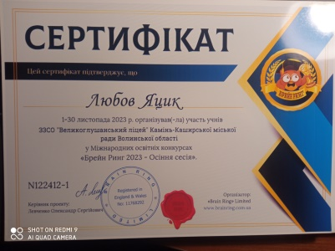
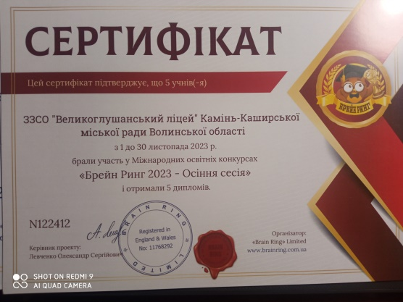
Мої нагороди
.

Slide 32
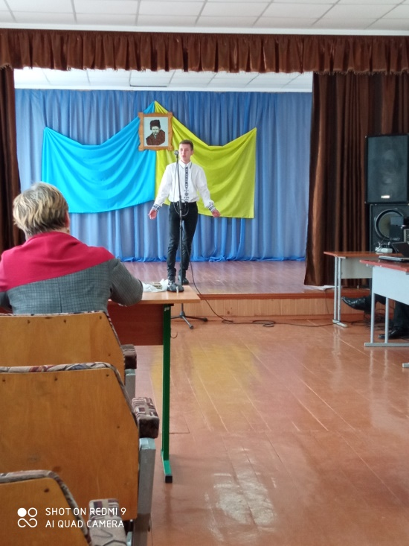
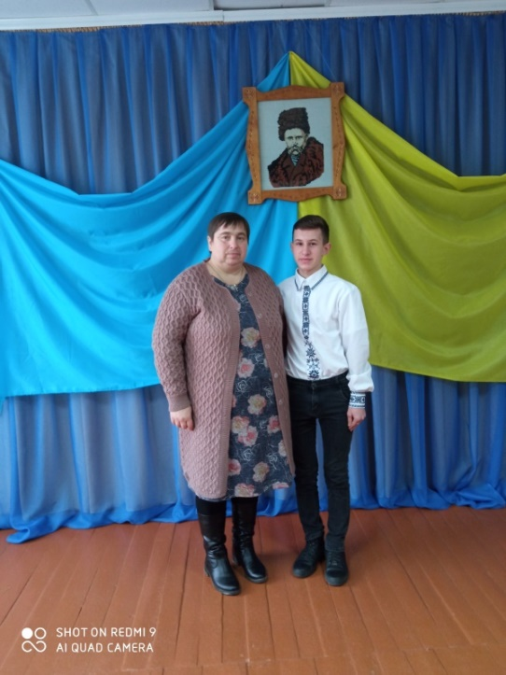
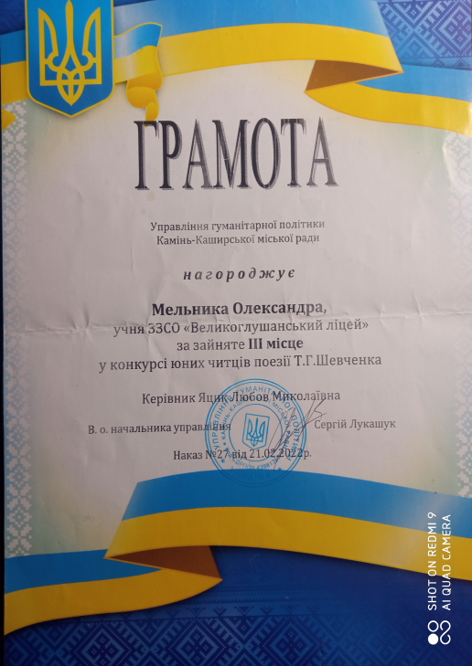
Конкурс читців творів Т.Г.Шевченка 2022

Slide 33
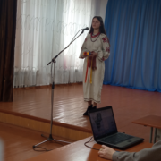
Конкурс читців творів Лесі Українки 2024

Slide 34
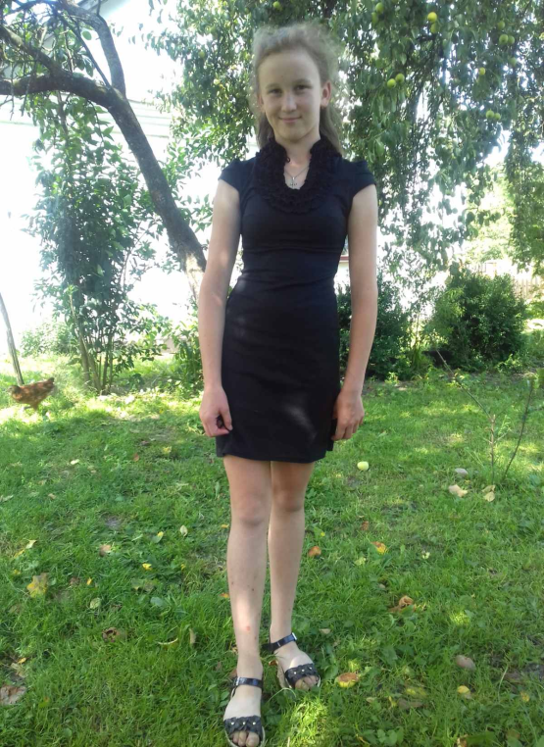
ІІ Всеукраїнський конкурс дитячо-юнацької творчості до Дня захисників та захисниць України «Перемога»

Slide 35
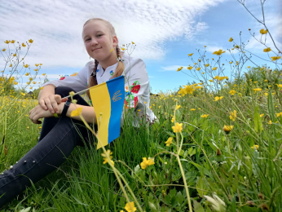
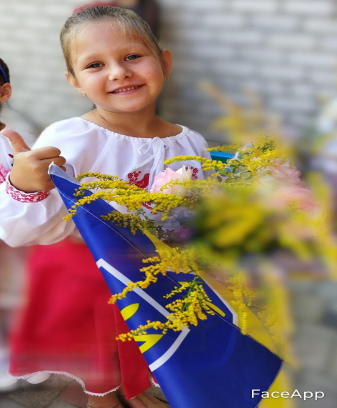
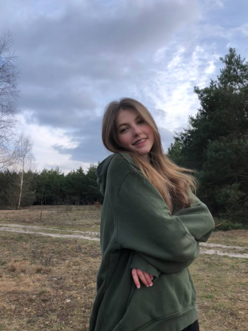
Всеукраїнський родинний конкурс «Хліб – найбільший скарб» (обласний етап)
Номінація «Хліб до різдвяно-новорічних свят»: Бондар Вікторія, учениця 2 класу закладу загальної середньої освіти «Великоглушанський ліцей» Камінь-Каширської міської ради
Номінація «Український вишитий рушник»: Осипчук Вікторія, ученицю 10 класу закладу загальної середньої освіти «Великоглушанський ліцей» Камінь-Каширської міської ради
Номінація «Хліб загального вжитку»: Губчик Оксана, учениця 10 класу закладу загальної середньої освіти «Великоглушанський ліцей» Камінь-Каширської міської ради

Slide 36
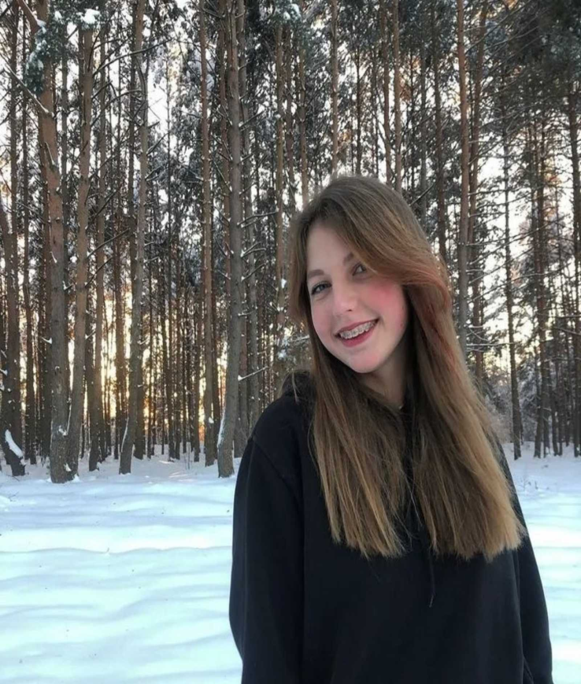
Всеукраїнський родинний конкурс «Хліб – найбільший скарб» Номінація «Український вишитий рушник»

Slide 37
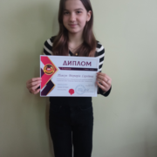
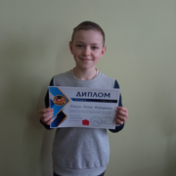
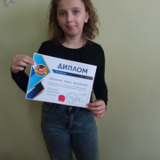
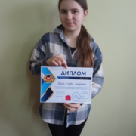
Міжнародний дистанційний конкурс з української мови та літератури «Брейн-ринг 2023 – Осіння сесія»

Slide 38
Марафон з української мови

Slide 39
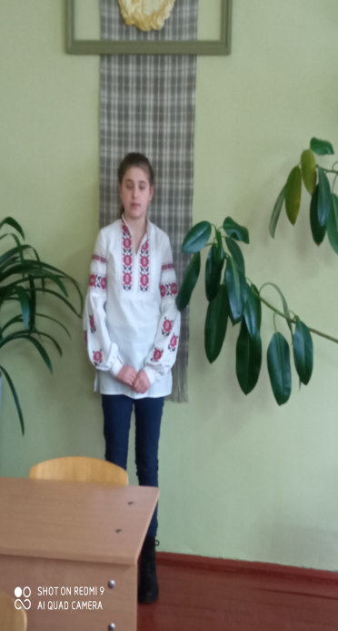
Конкурс читців творів Тараса Шевченка у 6 класі

Slide 40
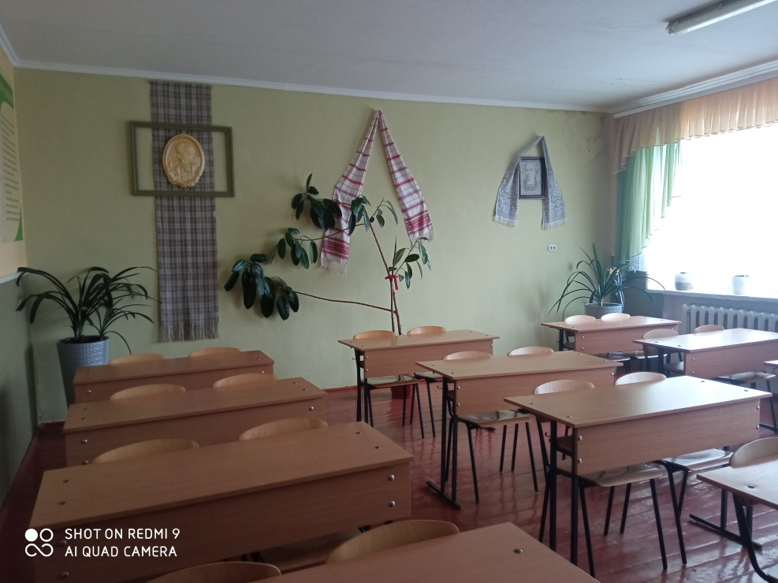
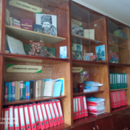
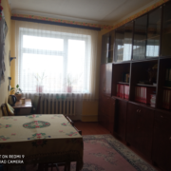
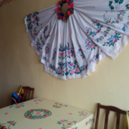
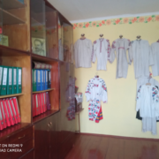
Моя творча майстерня
Створюю в кабінеті української мови та літератури належну матеріальну базу для виконання навчальних програм.

Slide 41
Я вважаю, що сучасне життя зазнало багатьох змін, тому освітній заклад вже не може бути тільки осередком знань. Він повинен давати вміння застосовувати ці знання для вирішення будь-яких життєвих, особистісних, проектно-дослідницьких проблем, формувати цінності, необхідні для розуміння проблем суспільства, країни в цілому. Тож тільки той вчитель, котрий не стоїть на місці, іде в ногу з життям, використовує сучасні інноваційні технології, здатний не зійти на узбіччя, здатний запалити і підтримувати вогонь у душах своїх вихованців.

Slide 42
Загадаю бажання найдорожче у світі! Щоб настав мир в Україні, і не гинули діти, Щоб під небом блакитним колосилися ниви, Щоб всміхалися люди й жили дружно, щасливо.
Щоб не плакали мами в журбі над синами, Перемога настала в боротьбі з ворогами!
Щоб країна розквітла, незалежна і вільна.
Хай здійсниться бажання
це моє неодмінно!
Дякую за увагу!

